Slide 1
Știința Datelor folosind Python
Facultatea de Inginerie și Tehnologia informației
Piroska Haller
piroska.haller@umfst.ro

Slide 2
Bibliografie
VanderPlas, Jake. Python data science handbook: essential tools for working with data, O'Reilly Media, 2016.
https://jakevdp.github.io/PythonDataScienceHandbook
O'higgins, Niall. MongoDB and Python: Patterns and processes for the popular document-oriented database. O'Reilly Media, 2011.
Aven, Jeffrey. Data analytics with Spark using Python. Addison-Wesley Professional, 2018.
Lutz M., Learning Python, 5th Edition, O'Reilly Media, 2013.
Grus, Joel. Data science from scratch: first principles with python. O'Reilly Media, 2019.
Radtka, Zachary, and Donald Miner. Hadoop with Python. O'Reilly Media, 2015.

Slide 3
Tipuri de date în Python
Tipurile de date sunt alese implicit în timpul rulării nu necesită declarare
se alocă dinamic la prima asignare de valoare (nu este necesar să existe atribuire de nume!!!)
se eliberează dinamic când nu există referință la ea
Toate datele sunt stocate sub formă de obiecte:
contor de referințe
tip obiect
lungime obiect
valoare – referință
Odată creat tipul nu se schimbă
Schimbarea valorii
Obiecte mutabile - se pot modifica
Obiecte ne-mutabile – nu se pot modifica

Slide 4
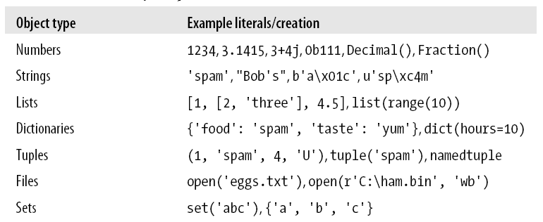
Tipuri de date în Python
Tipuri predefinite în limbaj
Alocare – eliberare
x = 4 type(x) int
x = 10.1 type(x) float
x = 'test' type(x) str

Slide 5
Tipuri de date în Python
La crearea obiectelor, tipul se selectează automat și se stochează în obiect
Dacă se asignează o nouă valoare obiectul ne-mutabil este șters și se creează un obiect nou
Se poate șterge apelând metoda del nume_obiect
Este un limbaj tipizat!
Conversiile de tip implicite doar pentru un număr limitat de cazuri
'5' + 5 TypeError: can only concatenate str (not "int") to str
4.5 + 5 conversie implicită la float
verificarea tipului
isinstance(a, int)
isinstance(x, list)

Slide 6
Gestionarea memoriei
Variabile în limbajul C
nume = adresa în memorie, se obține cu funcția id(nume)
valoare – conținutul locației de memorie – se poate schimba
Variabile în Python
nume = referință la obiect, pot exista mai multe nume!!
x = 50
y = 50
z = x trei referințe la obiectul 50
a = [50, 50] noi referințe
del y se decrementează cont. de ref.
z = 50.0 se decrementează cont. de ref.
se decrementează automat contorul de referințe în afara blocului în care s-a creat variabila
contorul de referințe nu ajunge la 0 la obiectele globale

Slide 7
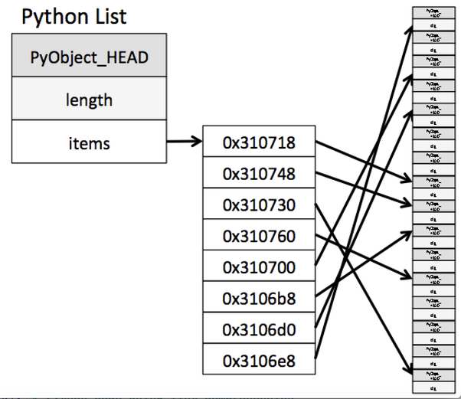
Gestionarea memoriei - containere
Obiectele de tip container conțin obiecte simple sau alte containere
Mutabil este tabloul de,
referințe nu elementul.
Spațiul ocupat mare
Elementele pot avea
tipuri diferite
Două nume la aceeași listă, modificând
prima, se vede și prin cealaltă nume
Dacă elementele au același tip
parcurgerea listei este costisitoare

Slide 8
Liste
Obiect container ce poate conține diferite tipuri de obiecte, chiar și containere
Conține un tablou de referințe la obiecte
Dimensiune variabilă – adăugare, ștergere element
Suportă indexare – multidimensional, negativ, domeniu cu stabilirea pasului
Pot fi extrase, modificate, felii (secvențe consecutive) din listă folosind operatorul slice
Suportă enumerare, iterabil
Verificare limite - accesul la o poziție neexistentă va genera eroare în timpul rulării
Sortarea elementelor se va realiza pe loc și presupune elemente de același tip, se vor rearanja elementele listei, nu se creează altă listă
Generatoare de liste – list comprehensions – pe baza unei expresii rulate pe un obiect iterabil care poate avea atașată și condiții

Slide 9
Liste

Slide 10
Liste
Inserarea unui element la o poziție este mai lentă decât adăugarea la sfârșit – mutarea referințelor
Extragerea unui element după valoare va șterge prima apariție
Folosiți funcția extend() pentru a adăuga mai multe elemente la o listă existentă
Funcția sort() schimba ordinea elementelor pe lista existenta, sorted() creează listă nouă, cea veche rămâne neschimbată
Operatorul de feliere poate avea 3 parametrii start:stop:step – indexul de start este primul element, indexul de stop nu este inclus; dacă indexul este negativ se consideră relativ la sfârșit
Funcția enumerate() iterează pe listă și returnează simultan indexul și elementul
Iterarea simultană pe mai multe liste folosind zip()
seq1 = ['1', '2', '3']
seq2 = ['one', 'two', 'three']
for i, (a, b) in enumerate(zip(seq1, seq2)):
print('{0}: {1}, {2}'.format(i, a, b))

Slide 11
Dicționare
Stocare perechi de forma cheie valoare, unde cheia trebuie să fie unică, dar pot fi de diferite tipuri, iar valoarea poate fi și colecție
Stocare neordonată, ne-iterabilă
Extragerea, modificarea unui element după cheie nu după poziție
Utilizat pentru agregarea diferitelor elemente căutabile după cheie – nu necesită algoritmi de căutare
Sunt implementate cu tabele de dispersie (hash table)
Cheia este ne-mutabilă, valoarea mutabilă
Există metode care returnează cheile, valorile, sau perechile ca un obiect iterabil
Nu se stochează în ordinea definirii, atribuirii elementelor!
Programele nu trebuie să se bazeze pe ordinea afișată a elementelor

Slide 12
Dicționare

Slide 13
Matrice și structuri rare
Implementarea unui vector cu n intrări în care un număr mic de elemente este diferită de 0
Implementarea cu liste presupune alocarea unei liste cu n elemente (L = [0] * 100, L[99] = 5) în caz contrar scrierea la un index inexistent va genera eroare
Implementarea cu dicționar poate folosi ca și cheie indexul elementelor nenule ( D = {}, D[99] = 5)
Poate fi citită elementul corespunzător unei chei D.get(99), dacă cheia interogată nu există se va seta valoarea implicită (0) – atenție cătarea după cheie inexistentă va genera eroarea: KeyError
Matricele rare pot fi implementate cu dicționare folosind tuple pentru cheie – tupla va conține coordonatele elementului nenul
SparM = {}
SparM[(2, 5, 17)] = 67
SparM[(22, 99, 7)] = 33
SparM.get((1, 1, 1), 0)

Slide 14
Tehnici de îmbunătățire a codului
Inițializarea pe listă, tuplă, șir se va realiza cu o singură operație
[x, y] = ['yum', 'YUM']
Utilizarea secvențelor de asignare pentru partiționare
[a, b, c] = (1, 2, 3)
for (a, b, c) in [(1, 2, 3), (4, 5, 6)]: ...
(a, b), c = string[:2], string[2:] ce valoare au a, b, c dacă string = 'Succes'
(a, b) = string[:2], string[2:] ce valoare au a, b
a, *b, c = seq ce valoare au a, b, c dacă seq = [1, 2, 3, 4, 5, 6, 7]
Utilizarea dicționarelor în loc de structura decizională multiplă
if choice == 'spam':
print(1.25)
elif choice == 'ham':
print(1.99)
elif choice == 'eggs':
print(0.99)
elif choice == 'bacon':
print(1.10)
else:
print('Bad choice')
choice = 'ham'
D = {'spam': 1.25, 'ham': 1.99, 'eggs': 0.99, 'bacon':1.10} print(D.get(choice, 'Bad choice'))

Slide 15
Tehnici de îmbunătățire a codului
Nu folosiți tehnici din C în bucle – nu există expresii – test nu poate conține asignări
Bucla for va asigna variabilei target elementele dintr-un iterabil și repetă blocul pentru fiecare element – mai rapid ca while
Nu numărați elementele, lăsați operatorul de iterație să lucreze!
while test:
statements
if test: break # Exit loop now, skip else if present
if test: continue # Go to top of loop now, to test
else:
statements # Run if we didn't hit a 'break'
for target in object: # Assign object items to target
statements
if test: break # Exit loop now, skip else
if test: continue # Go to top of loop now
else:
statements # If we didn't hit a 'break'

Slide 16
Tehnici de îmbunătățire a codului
Parcurgerea simultană într-o singură buclă a mai multor elemente iterabile
for (x, y) in zip(L1, L2): # trunchiază la lungimea celui mai scurt
Dacă este necesară și numărul de ordine al elementului din structura iterabilă se va folosi funcția enumerate(S)
for (i, l) in enumerate(open('testwhile.py')): print('%s %s' % (i, l))
Protocolul de iterare va prelua elementele pe rând – memorie

Slide 17
Generatoare de listă
Utilizarea generatoarelor de liste în loc de bucle for – performanțele depind de implementarea lor
[ expression for target1 in iterable1 if condition1 ...
for targetN in iterableN if conditionN ]]
Filtrarea se va realiza prin condiții de tip if
L = [x + 10 for x in L if x < 10]
Poate avea mai multe clauze for – va genera toate combinațiile posibile
[x + y for x in 'abc' for y in 'lmn']
Pentru a genera un număr de iterații se poate utiliza funcția range(n), care generează un obiect iterabil (secvență de numere de la 0 la n-1)
[x for x in range(−5, 5) if x > 0]
Pentru a sorta un iterabil se va folosi funcția sorted()
sorted(open('testwhile.py')) # file este un obiect iterabil

Slide 18
Apel iterativ de funcție
Funcțiile fiind obiecte ele pot fi transferate ca argumente altor funcții sau pot fi create liste iterabile de funcții
Se poate utiliza funcția map(func, ob) pentru a genera un obiect iterabil apelând funcția func pe obiectul iterabil ob.
map(str.upper, open('test1.py'))
Va păstra starea funcției între iterații
Va genera un singur element la o iterație
M = map(abs, (-1, 0, 1))
print(next(M))
print(next(M)
Dar returnează un obiect iterabil
M = map(abs, (-1, 0, 1))
for x in M: print(x)

Slide 19
Evaluarea performanțelor
Folosind ceasul system time.clock(), time.perf_counter() se poate compara performanța diferitelor implementări
Dacă se dorește contorizarea timpului rulării efective se va utiliza time.process_time()
Pentru o precizie mai mare a măsurătorilor trebuie apelate funcțiile pe un număr mare de argumente
Pentru a reduce efectele datorate tehnicilor de caching, se vor repeta măsurătorile de mai multe ori și se analizează statistic datele obținute (minim, maxim, media)
Măsurătoarea depinde foarte mult de încărcarea sistemului
Măsurarea poate fi efectuată și folosind modulul timeit
timeit.timeit('sum(range(100))')
timeit.timeit('"-".join(str(n) for n in range(100))', number=10000)

Slide 20
Evaluarea performanțelor
def forLoop():
res = []
for x in repslist:
res.append(abs(x))
return res
def listComp():
return [abs(x) for x in repslist]
def mapCall():
return list(map(abs, repslist))
def genExpr():
return list(abs(x) for x in repslist)

